Slide 1
2023.03.22 자바 과제

Slide 2
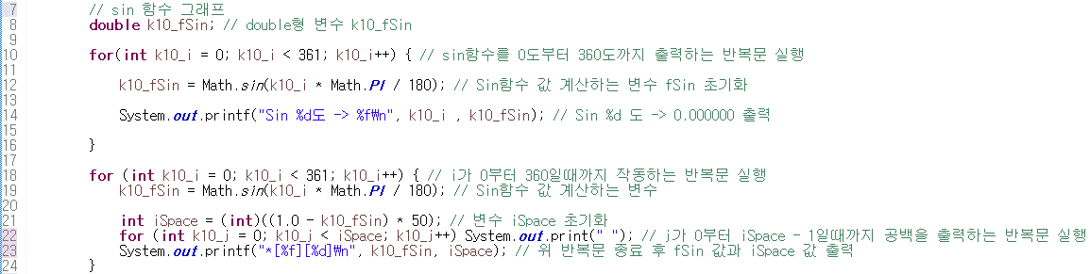
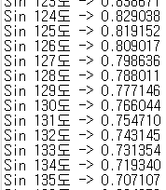
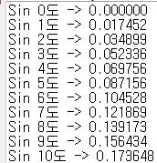
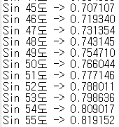
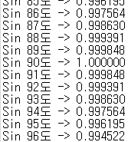
#1. sin 함수 그래프 (4강)

Slide 3
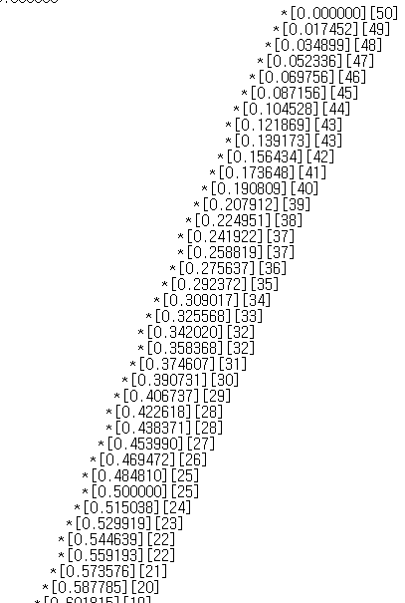
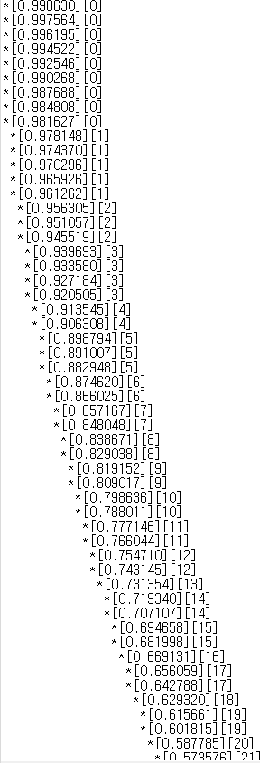
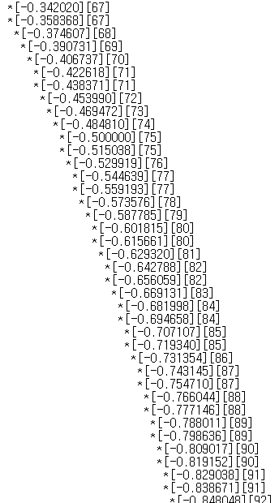
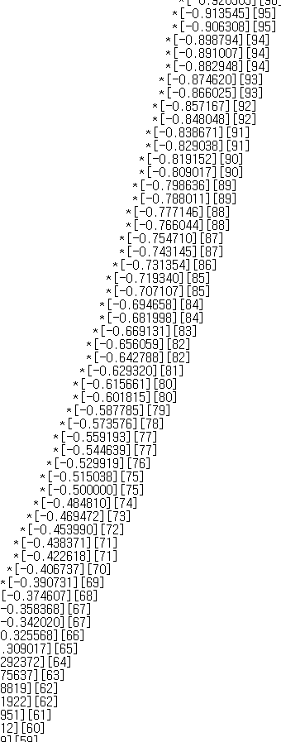
#1. sin 함수 그래프 (4강)
대략적으로 이런 모양의 그래프가 출력된다

Slide 4
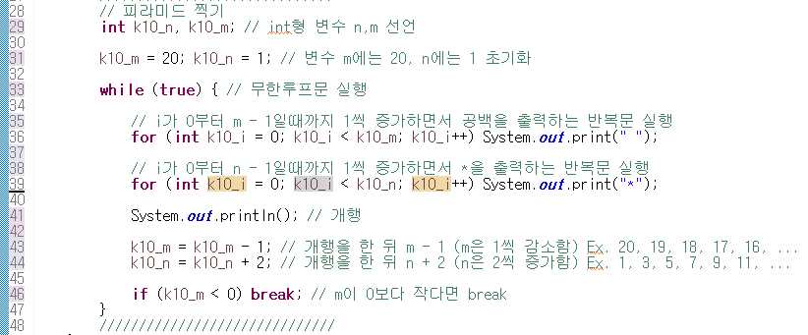
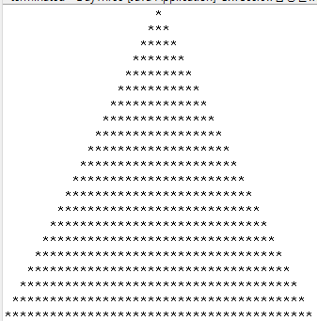
#2. 피라미드 찍기

Slide 5
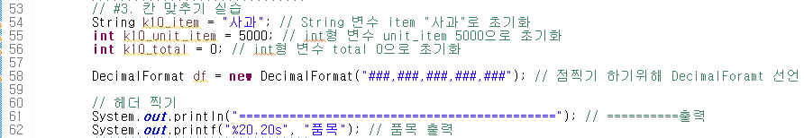
#3. 칸 맞추기 실습

Slide 6
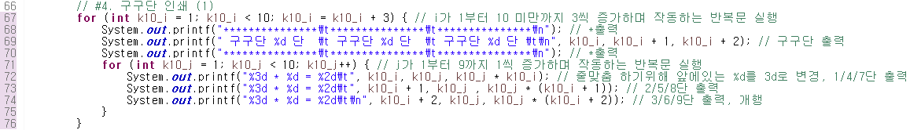
#4. 구구단 인쇄 (1)

Slide 7
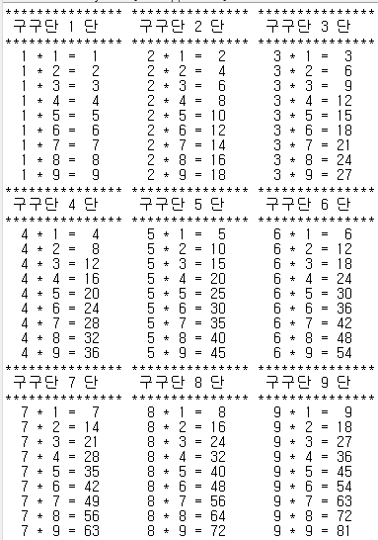
#4. 구구단 인쇄 (1)
출력 결과

Slide 8
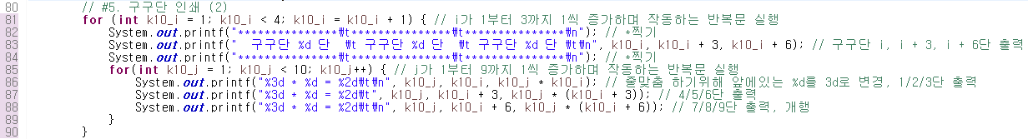
#5. 구구단 인쇄 (2)

Slide 9
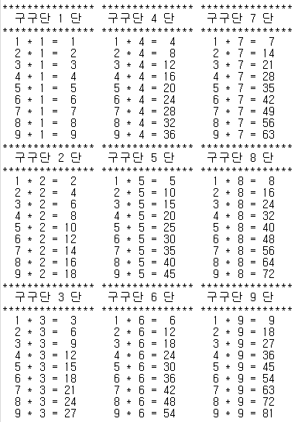
#5. 구구단 인쇄 (2)
출력 결과

Slide 10
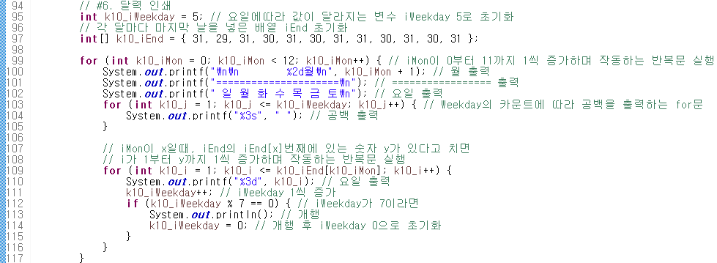
#6. 달력 인쇄

Slide 11
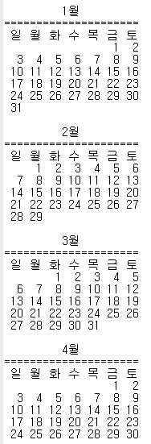
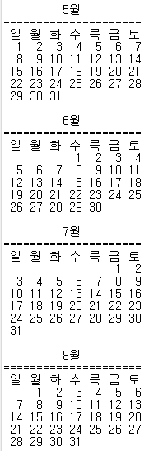
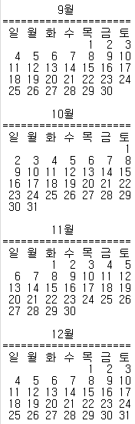
#6. 달력 인쇄

Slide 12
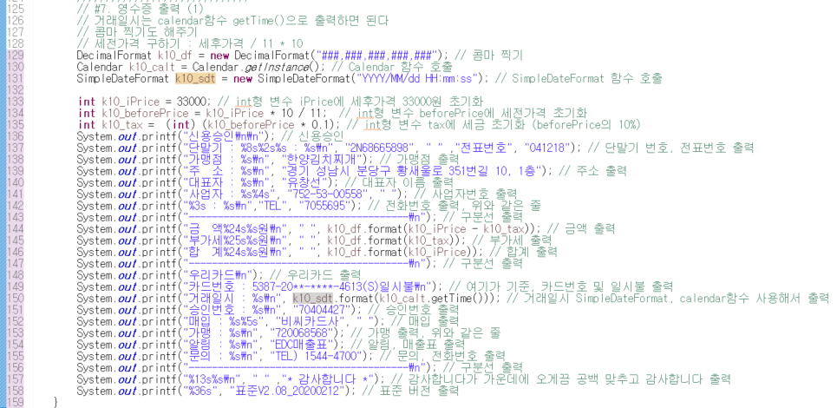
#7. 영수증 출력 (1)

Slide 13
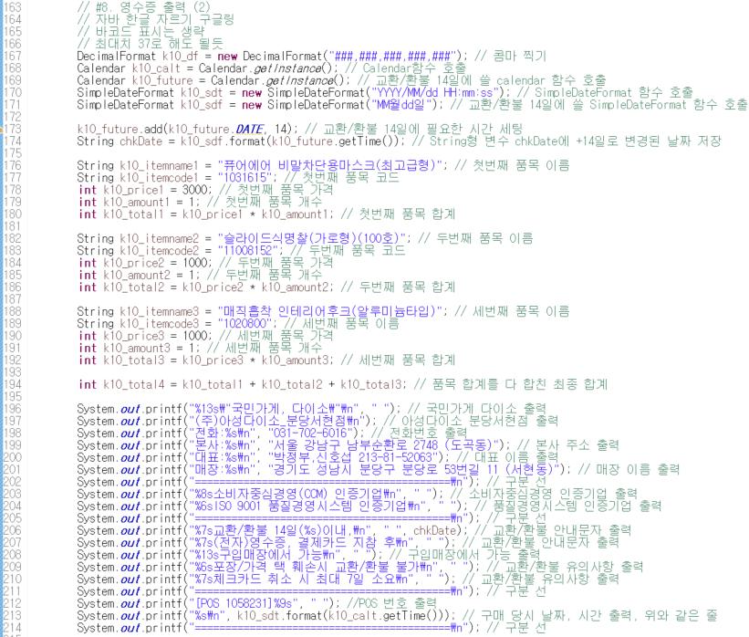
#8. 영수증 출력 (2)

Slide 14
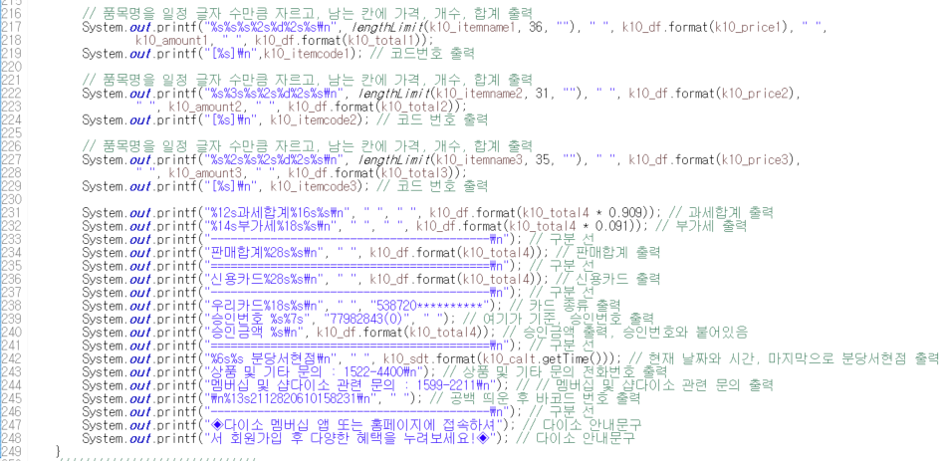
#8. 영수증 출력 (2)

Slide 15
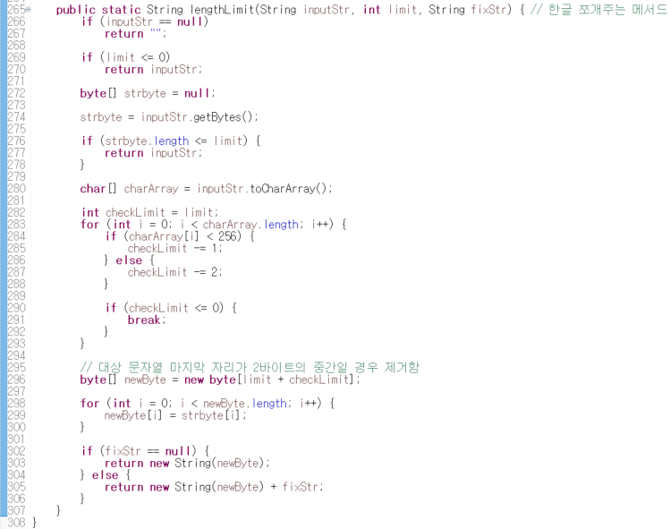
#8. 영수증 출력 (2)

Slide 16
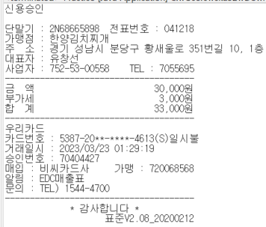
#7. 영수증 출력 (1)
출력 결과
튀어나와 있는 부분은 자동으로 밑으로 밀린다.

Slide 17
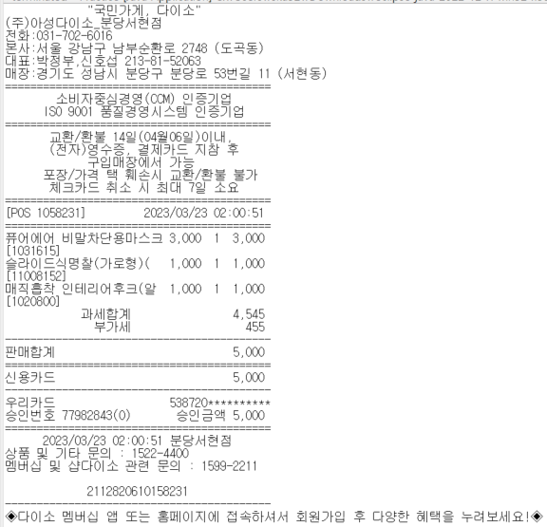
#8. 영수증 출력 (2)
출력 결과
튀어나오는 문자들은 영수증 안에서 자동으로 밑으로 내려감

Slide 18
#4.

Slide 19
#4.

Slide 20
#4.

